Slide 1


Amplificator de putere clasa B
Autor: Vanca Rafael Marian
Grupa: 2121
Seria: A
An universitar: 2020/2021

Slide 2

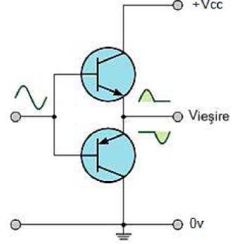
Amplificator de putere clasa B
Amplificatoarele Clasa-B utilizează două sau mai multe tranzistoare polarizate în așa fel încât fiecare tranzistor să conducă numai pe durata unei alternanțe de ciclu a formei de undă de intrare.
Amplificatoarele push-pull folosesc două tranzistoare "complementare" sau potrivite, unul fiind tip NPN, iar celălalt tip PNP

Slide 3
Interfata programului

Slide 4
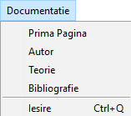
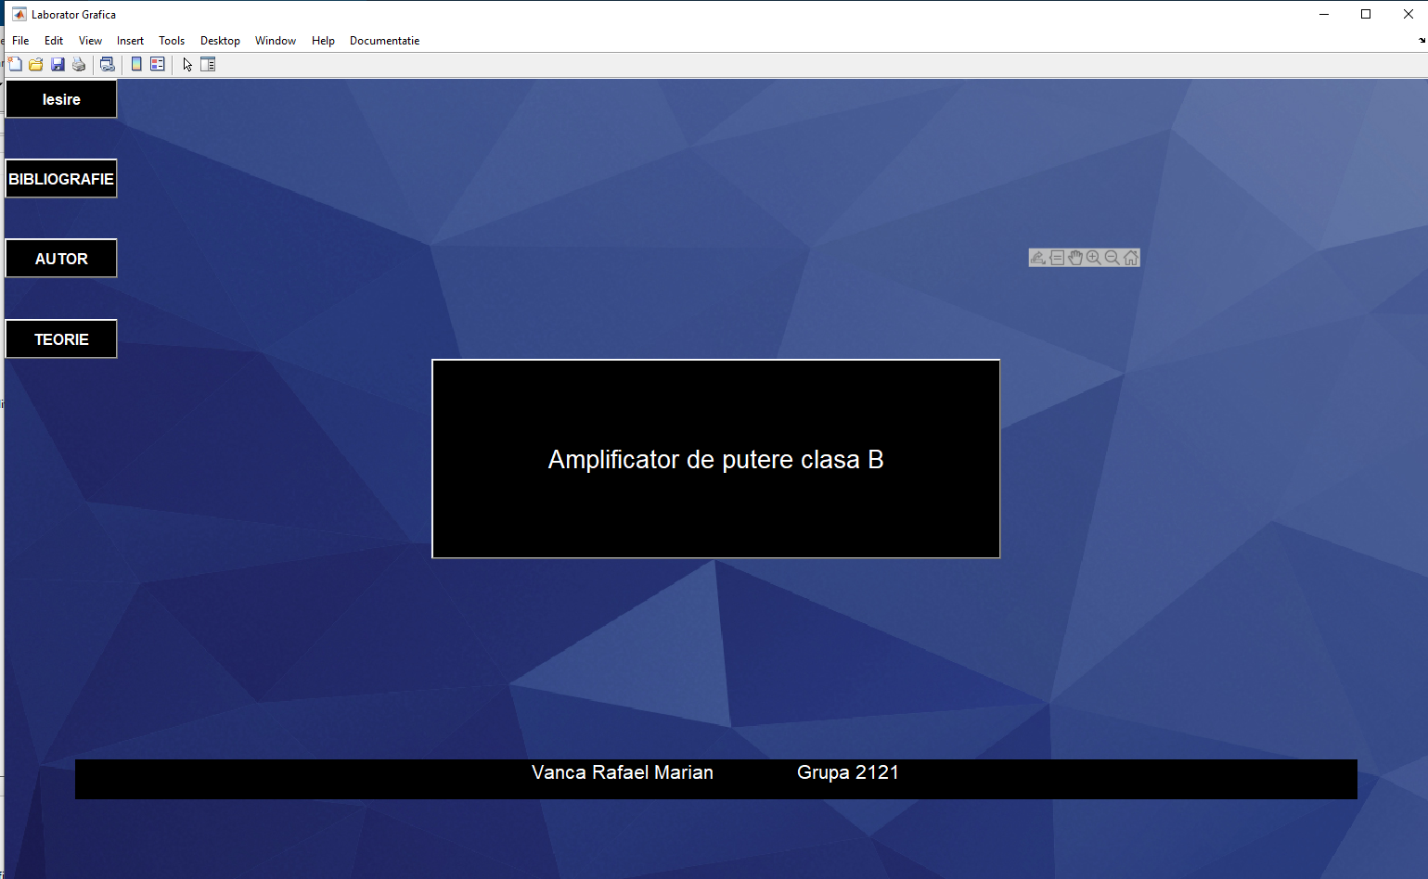
PAGINA DE INCEPUT
Documentatie cu trimitere la : Teorie-Autor-Bibliografie-Prima Pagina-Iesire
Buton: Iesire Bibliografie Autor Teorie
Fereastra spre program
Nume Prenume Grupa

Slide 5
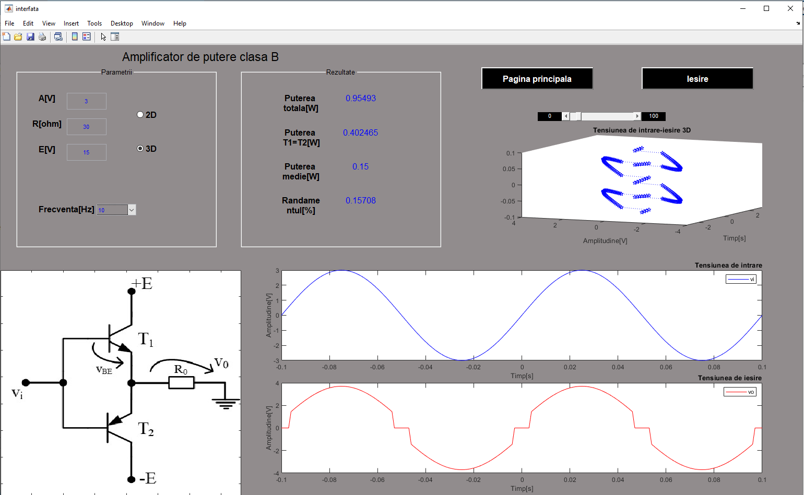
PREZENTARE DE ANSAMBLU

Slide 6
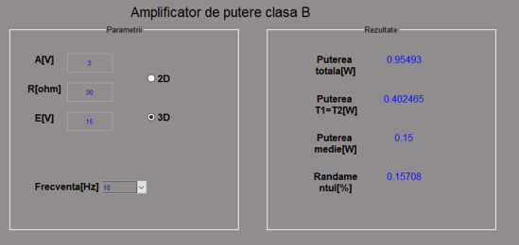
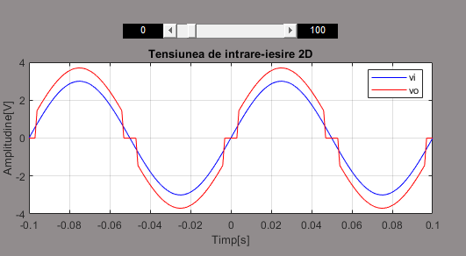
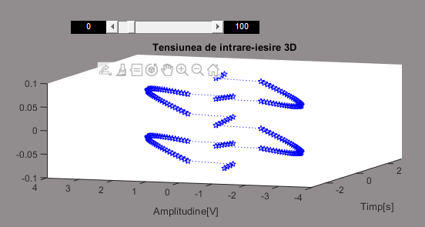
Amplitudine
Puterea Totala
Rezistenta
Puterea T1=T2
E
Puterea Medie
Frecventa
Randamentul
RadioButton pentru afisarea graficului (VI si VO suprapuse) atat sub format 2D cat si 3D + aparitia unui slide pentru a modifica frecventa

Slide 7
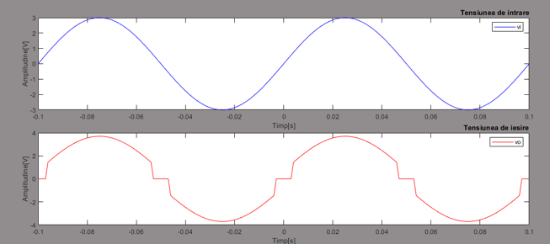
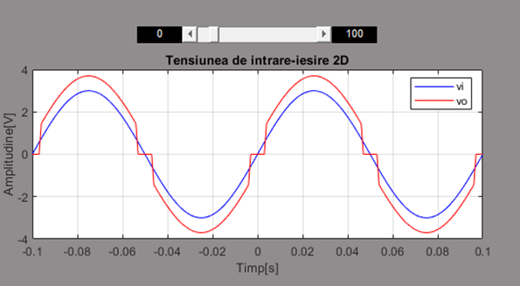

Grafice
Tensiunea de intrare
Tensiunea de iesire
Tensiunea de iesire + Tensiunea de intrare 2D
Tensiunea de iesire + Tensiunea de intrare 3D

Slide 8
ASPECTE TEORETICE

Slide 9
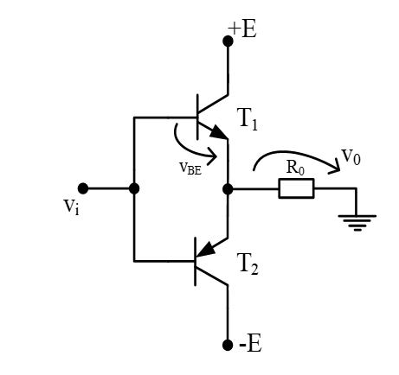
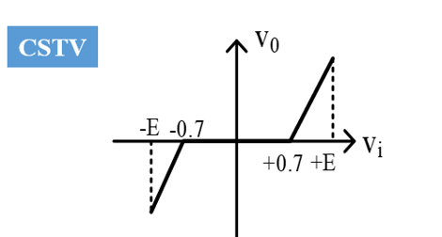
AMPLIFICATOARE DE PUTERE ÎN CLASĂ B
Amplificatorul in clasa B contine doua repetoare pe emitor realizate cu doua tranzistoare complementare, care functioneaza in contratimp(push-pull).
Vi=VBE+Vo=Vo
Cele doua dispositive active conduc alternativ cate o jumatate de perioada fiecare, iar in absenta semnalului de intrare, ambele sunt blocate.
Dupa intrarea in saturatie a unuia dintre tranzistoare, Vo se limiteaza la Vo=E

Slide 10
Formule folosite
1.Puterea
Puterea medie:
Puterea pe tranzistoare: PT1
Puterea totala: PToT=PT1+PT2+Po
2.Randamentul

Slide 11
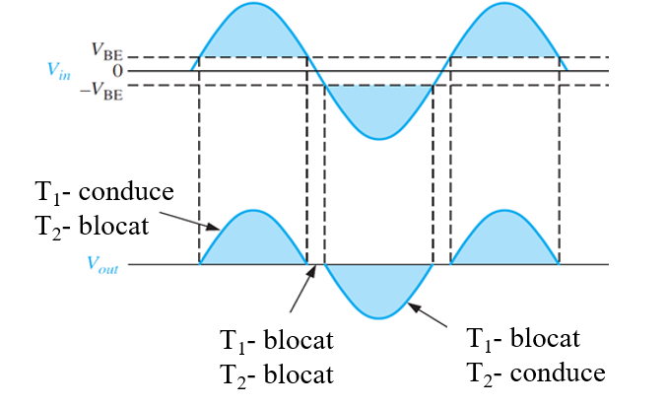
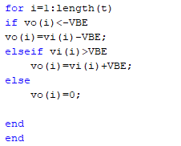
Știm că este nevoie de aproximativ 0,7 volți (măsurați de la bază la emițător) pentru ca un tranzistor bipolar să înceapă să conducă
Aceasta înseamnă că o parte a formei de undă de ieșire care se află sub această fereastră de 0,7 volți nu va fi reprodusă cu precizie la tranziția dintre cele două tranzistoare

Slide 12
BIBLIOGRAFIE
https://mce.utcluj.ro/igac.html
http://www.bel.utcluj.ro/dce/didactic/de/
https://sites.google.com/site/bazeleelectronicii/home/amplificatoare/6-amplificator-clasa-b

